Slide 1
Муниципальное автономное дошкольное образовательное учреждение детский сад № 51 комбинированного вида г. Улан-Удэ Интеграция модулей парциальной программы STEM-образование в программу «Развитие»
Воспитатель: Карнакова Е. В.
2021 г.

Slide 2
STEM - слово английское, точнее американское.
science (наука),
technology (технология), engineering (инженерия) mathematics (математика).

Slide 3
STEM - образование в ДОУ может быть реализовано как в отдельности по модулям, так и в комплексе.

Slide 4
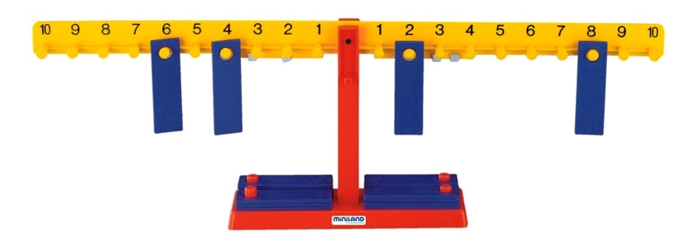
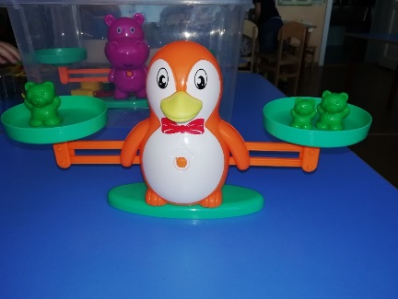
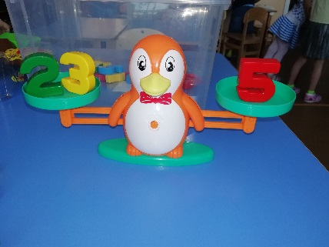
Математические весы
Используются для развития у детей математических представлений через экспериментальную и поисковую деятельность:
Величина
Количество и счет

Slide 5
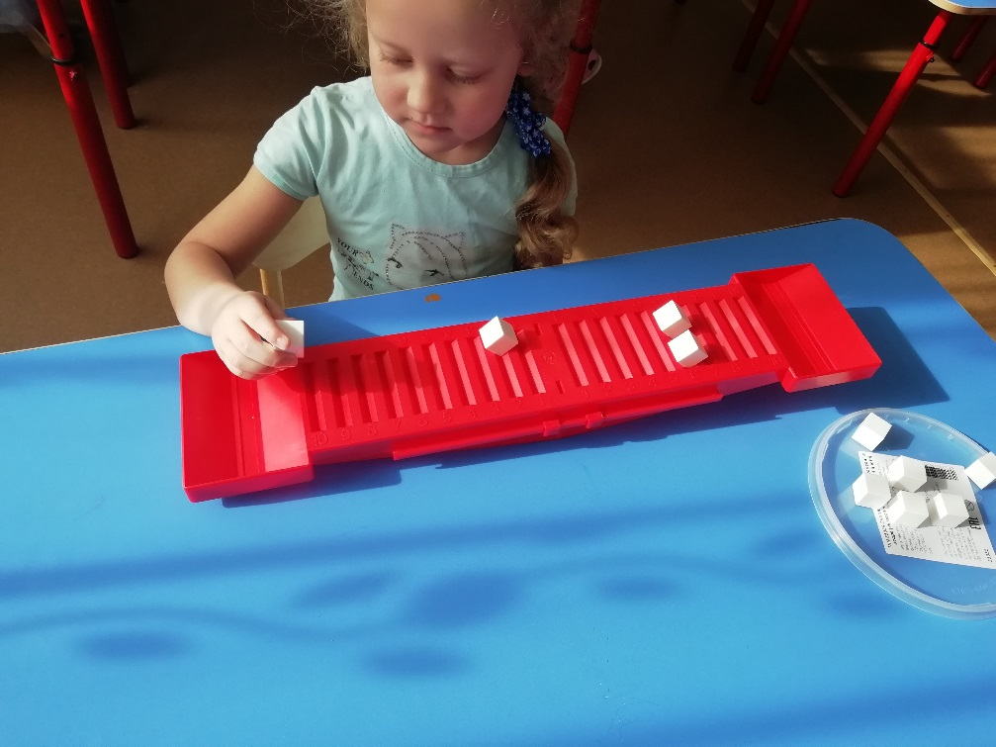
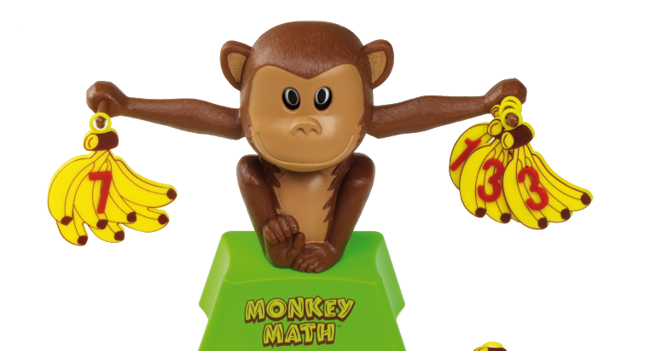
..
Весы «Обезьянка»
Весы с грузами
Весы «Балансир»
Весы с чашами

Slide 6
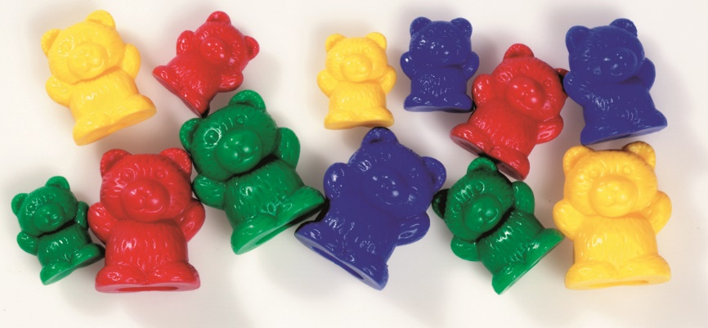
Набор грузов к весам

Slide 7
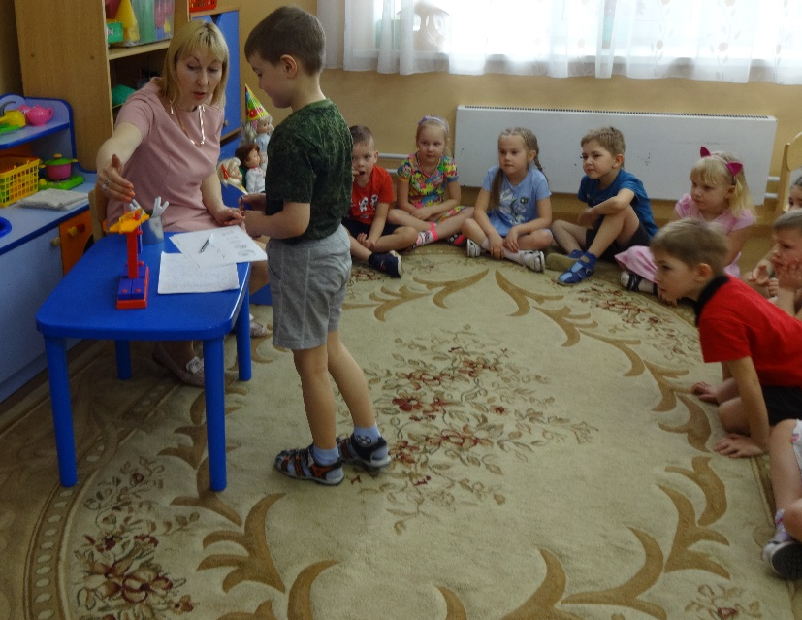
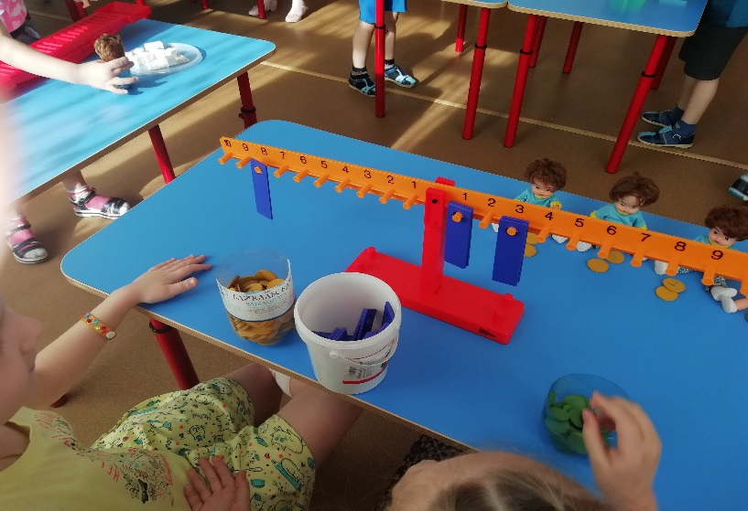
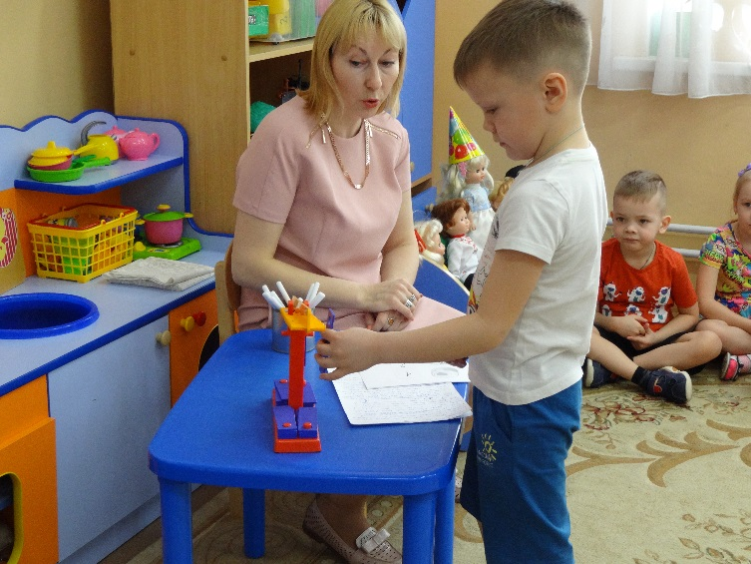
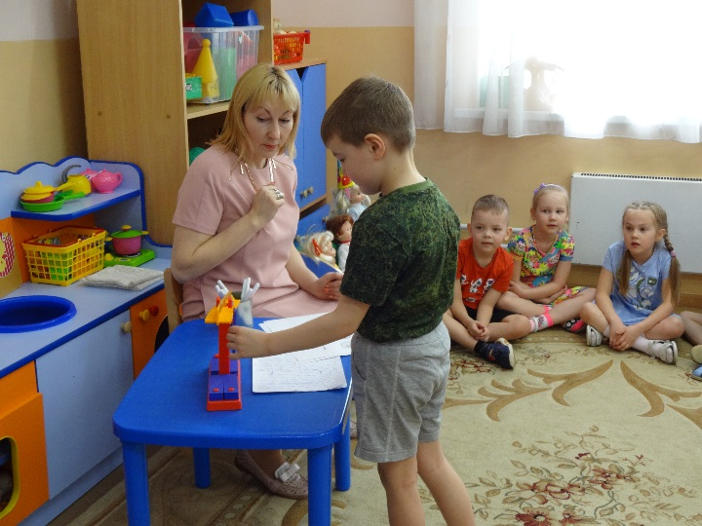
Весы используются как в образовательных ситуациях, так и в самостоятельной деятельности детей.

Slide 8
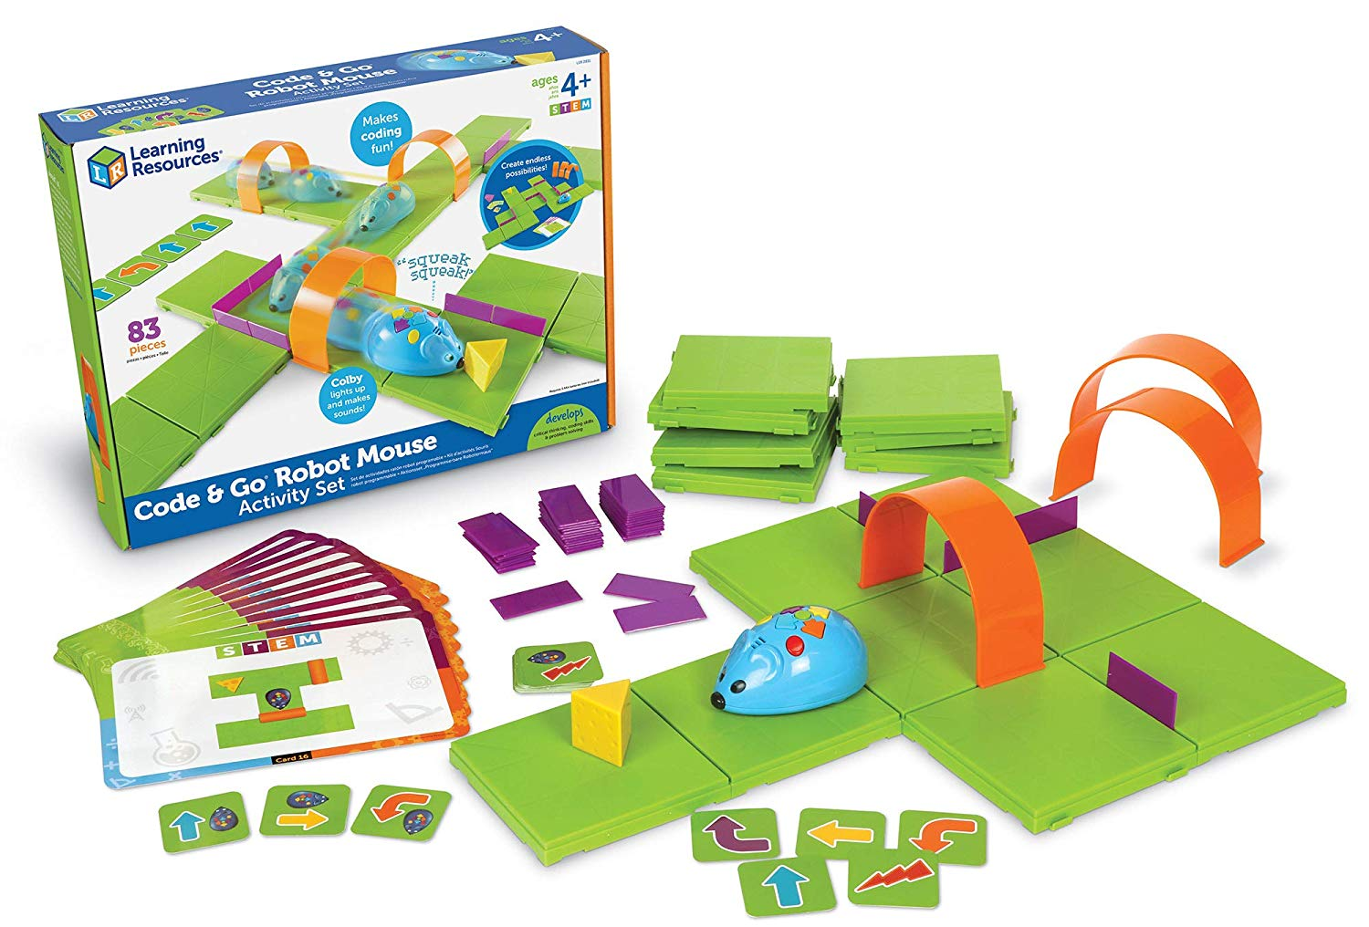
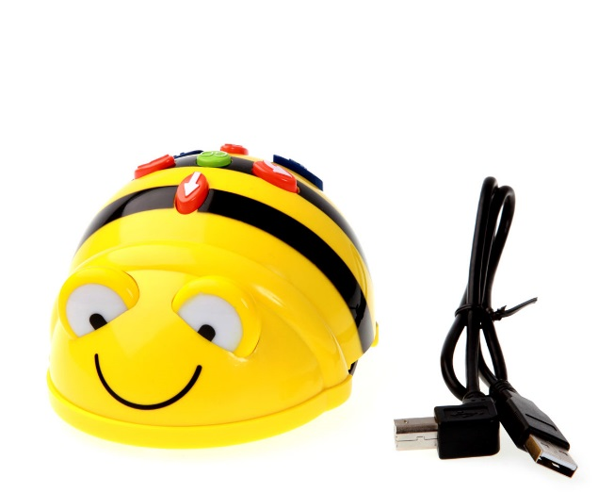
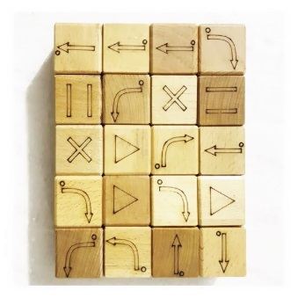
Логороботы «Робомышь» и «Вее-bot»
Используется для развития у детей способностей:
Логического мышления
Пространственного мышления
Ориентировке на плоскости
Ориентировке на плане
Регуляторных способностей детей.

Slide 9
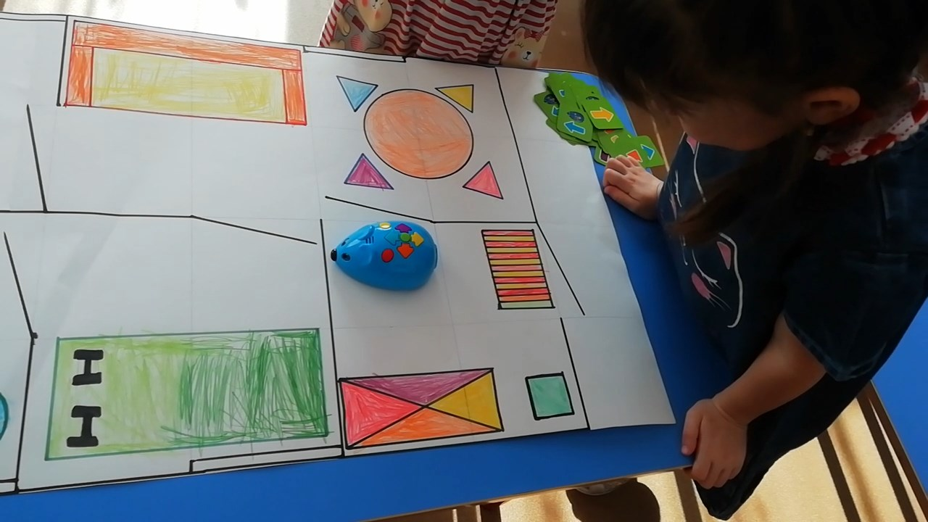
«Дом для Робомышки»
Ориентируясь на плане дома дети устанавливают отношения между предметами относительно положения тела мышки;
Координируют направление движения мышки относительно входов(выходов) в помещения;
Развивают пространственное мышление.

Slide 10
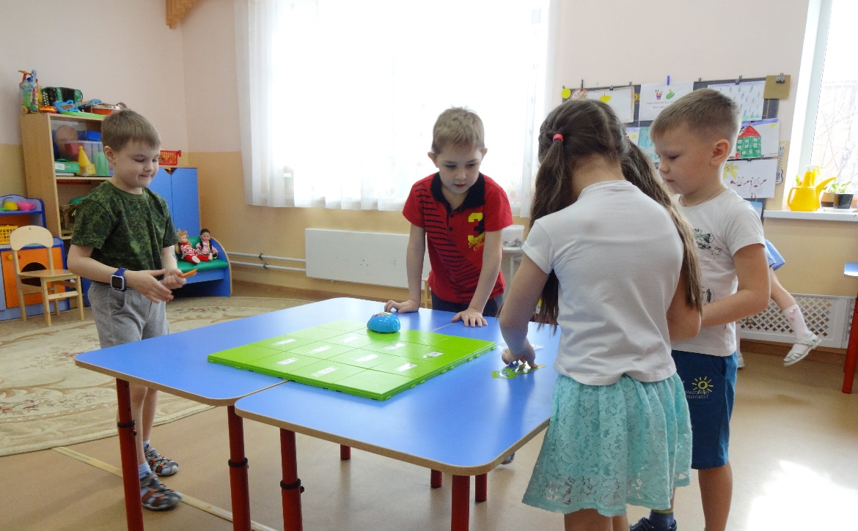
Формирование регуляторных способностей, работа в подгруппах по 5 человек.
Дети сами договариваются и распределяют роли (кто что будет делать), следят за действиями друг друга, дают подсказки и обсуждают варианты.

Slide 11
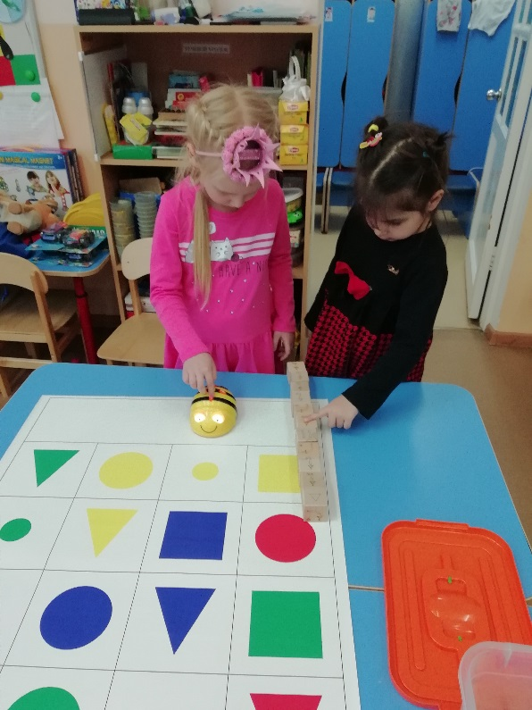
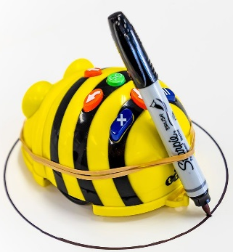
«Вее-bot»
Одновременно решается несколько развивающих задач:
Развитие способностей работать в команде;
Развитие умения решать арифметические задачи;
Развитие алгоритмического мышления;
Развитие регуляторных способностей.
Самодельное универсальное игровое поле с клетками 15/15 см
Поле с фигурами

Slide 12
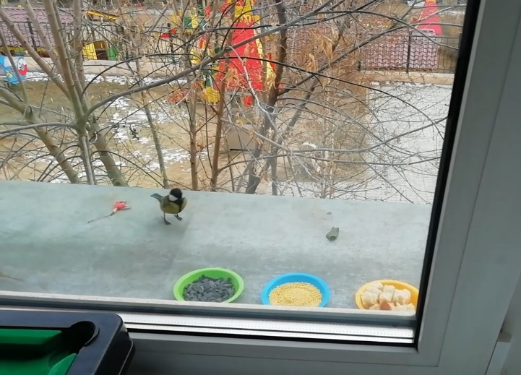
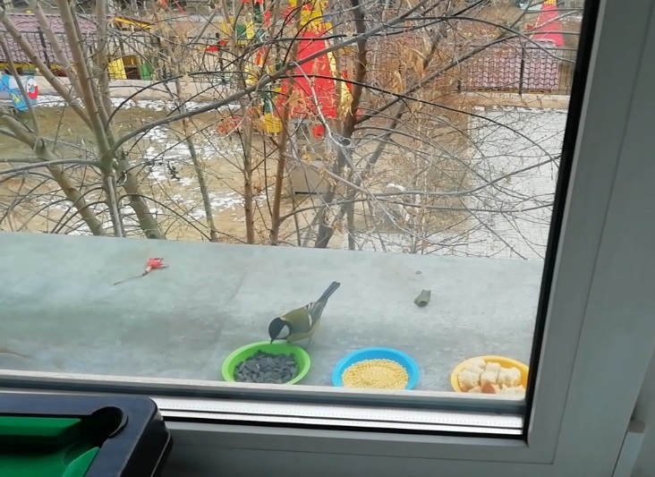
Модуль «Мультстудия» Может использоваться для создания мультфильмов, а так же для скрытой съемки наблюдаемых объектов.
Экспериментирование с живой природой. Эксперимент «Какой корм выберет синица?» в рамках события, посвященному Дню Синички.

Slide 13
Таким образом, модули парциальной программы «STEM – образование» могут быть использованы в любой образовательной программе, так как отвечают требованиям ФГОС и запросам всех образовательных программ. Оборудование привлекательно для детей и просто в использовании, имеет не ограниченный потенциал в его применении.
Спасибо за внимание!

